Slide 1
Spring JMS support
Notes:
30/07/2009

Slide 2
Indice Contenuti: Spring JMS
Spring jms support classes
Interfacce di Callback
Converters
ConnectionFactories
DestinationResolvers
Jms Listeners
Modalita di configurazione
Code review
Notes:
30/07/2009

Slide 3
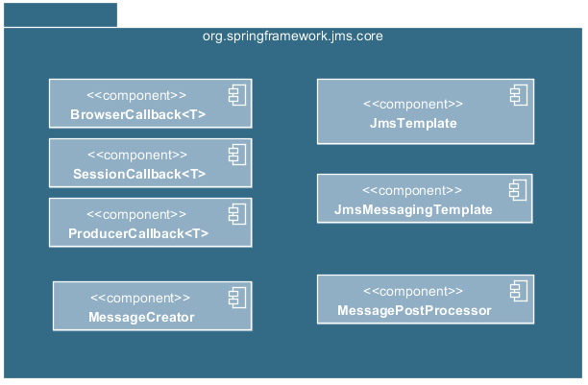
Spring JMS : core package
Notes:
30/07/2009

Slide 4
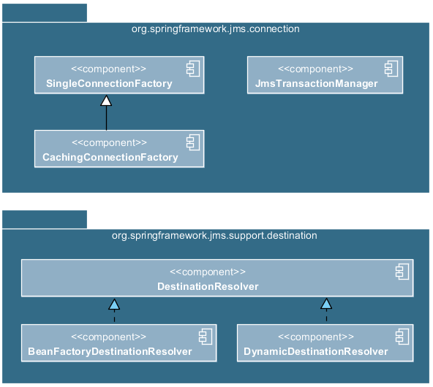
Spring JMS : connections e destination package
Notes:
30/07/2009

Slide 5
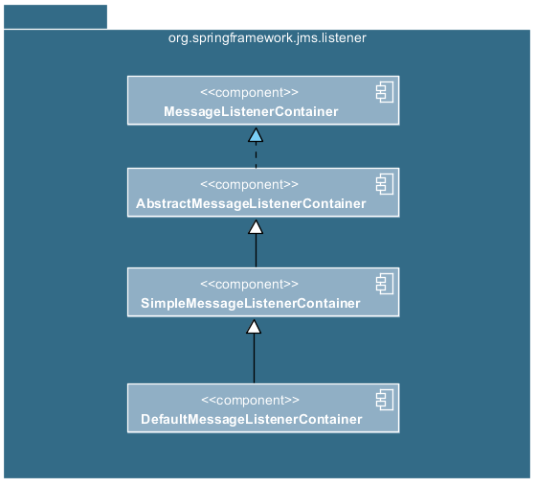
Spring JMS : listener package
Notes:
30/07/2009

Slide 6
Indice Contenuti: Spring JMS
Gestione ConnectionFactory:
In aggiunta alla possibilita’ di collegarsi via jndi ad una ConnectionFactory
configurata sul MOM Spring offre alcune sue implementazioni:
SingleConnectionFactory
Restituisce sempre la stessa connection in conseguenza di chiamate al
createConnection() ed ignora le chiamate al close()
CachingConnectionFactory
Estende la SingleConnectionFactory aggiungendo il supporto per gestire
una cache (configurabile) di Sessions, MessageProducers, e
MessageConsumers.
Notes:
30/07/2009

Slide 7
Indice Contenuti: Spring JMS
Destination Management
Destinations sono generalmente gestite sulla configurazione del MOM e vengono
collegate all’applicazione tramite connessioni al servizio jndi remoto.
Ma anche qui Spring permette di configurare attraverso alcune implementazioni
dell’interfaccia DestinationResolver altri possibili criteri per associare un nome
logico ad un indirizzo fisico con cui accedere alla risorsa.
DynamicDestinationResolver:
Crea la risorsa col nome specificato nel caso questa non esista.
JndiDestinationResolver:
Mappa il nome logico in un nome jndi per una lookup.
Il JmsTemplate:
Delega al DestinationResolver configurato la risoluzione del
nomeLogico in una Destination.
Se non configurato utilizza la defaultDestination
Notes:
30/07/2009

Slide 8
Indice Contenuti: Spring JMS
Message Conversion
Spring JMS would be incomplete without the support of Message Converters.
The default conversion strategy used by JmsTemplate for
both ConvertAndSend() and ReceiveAndConvert() operations is
the SimpleMessageConverter class.
The SimpleMessageConverter is able to
handle TextMessages, BytesMessages, MapMessages, and ObjectMessages.
This class implements the MessageConverter interface.
Apart from SimpleMessageConverter, Spring JMS provides some
other MessageConverter classes out of the box
like MappingJackson2MessageConverter, MarshallingMessageConverter
Notes:
30/07/2009

Slide 9
Indice Contenuti: Spring JMS
Message Conversion
Let us see a sample code snippet on implementing a custom MessageConverter,
public class SampleMessageConverter implements MessageConverter {
public Object fromMessage(Message message)
throws JMSException, MessageConversionException {
//...
}
public Message toMessage(Object object, Session session)
throws JMSException, MessageConversionException {
//...
}
}
Notes:
30/07/2009

Slide 10
Indice Contenuti: Spring JMS support
JmsTemplate api:
Astrazione che implementa il codice boilerplate per gestione api JMS.
Producer api:
Overload di send() e sendAndConvert()
Consumer api
Overload di receive() e receiveAndConvert()
Lower level api:
.execute (StrategyInterfaceImpl)
Notes:
30/07/2009

Slide 11
Indice Contenuti: Spring JMS support
Spring Message Driven Pojo:
implementare Listener javax.jms.MessageListener per gestire le operazioni da
eseguire alla ricezione di un messaggio
Configurare tramite Spring un messageListenerContainer e passargli la classe precedente:
<bean id="jmsContainer" class="org.springframework.jms.listener.SimpleMessageListenerContainer"> <property name="connectionFactory" ref="connectionFactory"/> <property name="destination" ref="destination"/>
<property name="messageListener" ref="messageListener" />
</bean>
Notes:
30/07/2009

Slide 12
Indice Contenuti: Spring JMS support
Transazioni locali e/o distribuite
Se e’ necessario gestire la ricezione all’interno di una transazione allora è
necessario utilizzare DefaultMessageListenerContainer.
Spring DMLC offre varie funzionalita:
Various levels of caching of the JMS resources (connections and sessions) and
JMS consumers for increased performance
The ability to dynamically grow and shrink the number of consumers to concurrently process messages based on load (see setConcurrentConsumers and setMaxConcurrentConsumers) for additional performance
Automatically re-establishes connections if the message broker becomes unavailable
Asynchronous execution of a message listener using the Spring TaskExecutor
Support for local JMS transactions as well as an external transaction manager around message reception and listener execution
Support for various message acknowledgement modes, each providing different semantics
Notes:
30/07/2009

Slide 13
Indice Contenuti: Spring JMS support
DefaultMessageListenerContainer:
<bean id="jmsContainer" class="org.springframework.jms.listener.DefaultMessageListenerContainer"> <property name="connectionFactory" ref="connectionFactory"/> <property name="destination" ref="destination"/>
<property name="messageListener" ref="messageListener" />
</bean>
Notes:
30/07/2009

Slide 14
Indice Contenuti: Spring JMS support
MessageListenerAdapter:
Delegare elaborazione ad una classe pojo (priva di riferimenti a jms)
<bean id="messageListener" class="org.springframework.jms.listener.adapter.MessageListenerAdapter"> <constructor-arg>
<bean class="jmsexample.DefaultTextMessageDelegate"/>
</constructor-arg>
<property name="defaultListenerMethod" value="receive"/>
<!– se non vogliamo automatic message context extraction -->
<property name="messageConverter">
<null/>
</property>
</bean>
Notes:
30/07/2009

Slide 15
Indice Contenuti: Spring JMS support
Configurazioni
Xml beans
Xml con jms namespace
@Configuration class
Jms Annotations @JmsListener abililtando @EnableJms
Notes:
30/07/2009

Slide 16
Spring JMS: Jms namespace
<beans xmlns="http://www.springframework.org/schema/beans"
xmlns:xsi="http://www.w3.org/2001/XMLSchema-instance"
xmlns:jms="http://www.springframework.org/schema/jms"
xsi:schemaLocation="http://www.springframework.org/schema/jms
http://www.springframework.org/schema/jms/spring-jms.xsd">
...
<jms:listener-container
destination-type="topic"
container-type="default"
connection-factory="connectionFactory"
acknowledge="auto">
<jms:listener
destination="see.jms.test.topic"
ref="messageListener" />
</jms:listener-container>
Notes:
30/07/2009

Slide 17
Spring JMS: Jms Annotations
Configurazioni
@Configuration class annotata con @EnableJms
Nel contesto devono essere definiti (con @Bean)
    DefaultJmsListenerContainerFactory
    Classi Listener
Il metodo della classe <Listener> che processera’ il Message
(dopo le opportune conversioni) deve essere annotato con @JmsListener:
Es.
@JmsListener
(destination = "see.jms.test.queue")
public void myMethod(Message message)
Notes:
30/07/2009

